Slide 1
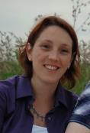
Secretaris Rianne Hermanns-van Vugt
Portefeuille:
Natuur en Bos
Zorg
Gezondheid en bewegen
Klankbordgroep Koolwijk
Speerpunten:
Natuurspeelbos Herperduin
Recreatieve poort De Maashorst
Sociale teams
Gezondheidscentrum
Oversteek Koolwijk

